Slide 1
跨年龄人脸情感识别
Cross-age face emotion recognition

Slide 2
目录
01
项目内容
02
工作安排
03
目前的工作进展

Slide 3
项目内容
第一部分
Part One
Project Description

Slide 4

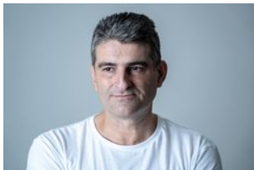
项目内容
跨年龄的人脸情感识别
人有幼儿期、少年期、青年期、中年期、老年期这几个时期，在每个时期，人情感的表达方式都有所不同，比如：在幼儿时期，人的表达情感更为激烈，但是到了中年之后，人表达情感则更为含蓄。

Slide 5
项目内容
跨年龄的人脸情感识别
本次项目基于这种年龄所带来的情感表达差异，来研究跨年龄的人脸情感识别。现阶段拟采用的方法是先采用GCN对面部表情进行特征提取，接着对提取到的特征进行训练，然后再使用DAL相关对抗学习去除年龄和情感带来的依赖，以实现跨年龄人脸情感识别。

Slide 6
工作安排
第二部分
Part Two
Working arrangements

Slide 7
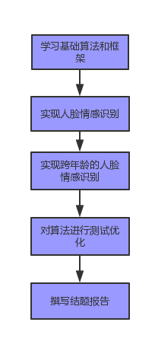
工作安排
1.学习基础算法和框架
2.实现人脸情感识别
3.实现跨年龄的人脸情感识别
4.对算法进行测试优化
5.撰写结题报告

Slide 8
工作安排
现阶段工作安排：
1.边查找资料，边实现例子，边学习
2.实现普通人脸情感识别（12月中旬）
3.每周开展两次讨论

Slide 9
目前的工作进展
第三部分
Part Three
Current work progress

Slide 10
目前的工作进展
利用GCN提取图像的特征
1.在Linux上利用Anaconda3安装了Tensorflow、pytorch
2.找到了一篇还不错的例子

Slide 11
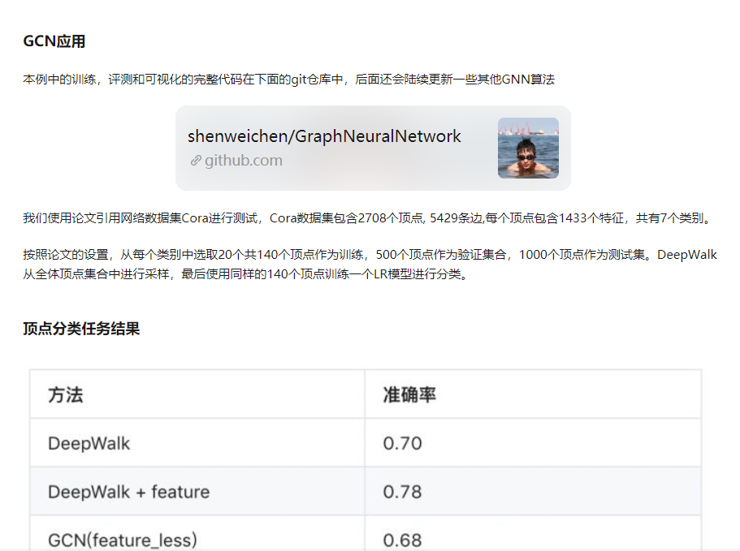
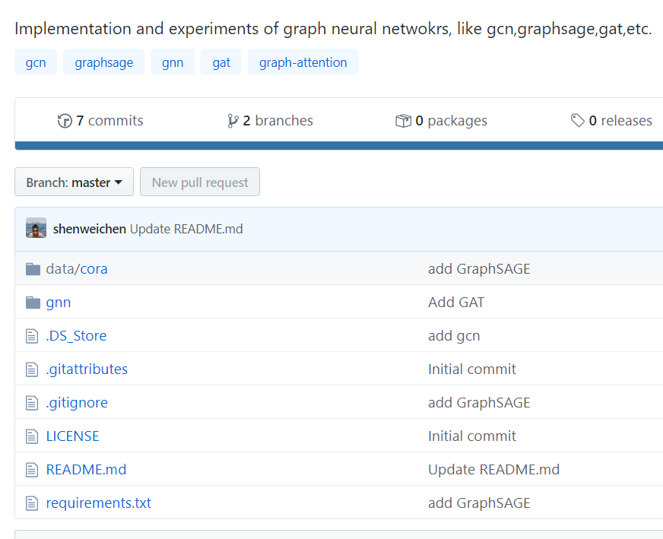
目前的工作进展
例子展示

Slide 12
Cora数据集由机器学习论文组成。这些论文分为以下七个类别之一：
基于案例
遗传算法
神经网络
概率方法
补强_学习
规则学习
理论
选择论文的方式应使最终的语料库中的每篇论文都被另一篇论文引用或引用。整个语料库共有2708篇论文。
去除和停用停用词后，我们得到的词汇表大小为1433个唯一词。删除文档频率小于10的所有单词。

Slide 13
目前的工作进展
Cora数据集包含2708个顶点, 5429条边,每个顶点包含1433个特征，共有7个类别。
按照论文的设置，从每个类别中选取20个共140个顶点作为训练，500个顶点作为验证集合，1000个顶点作为测试集。DeepWalk从全体顶点集合中进行采样，最后使用同样的140个顶点训练一个LR模型进行分类。

Slide 14
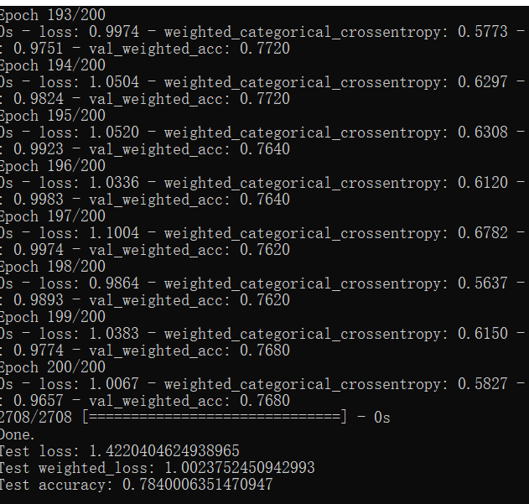
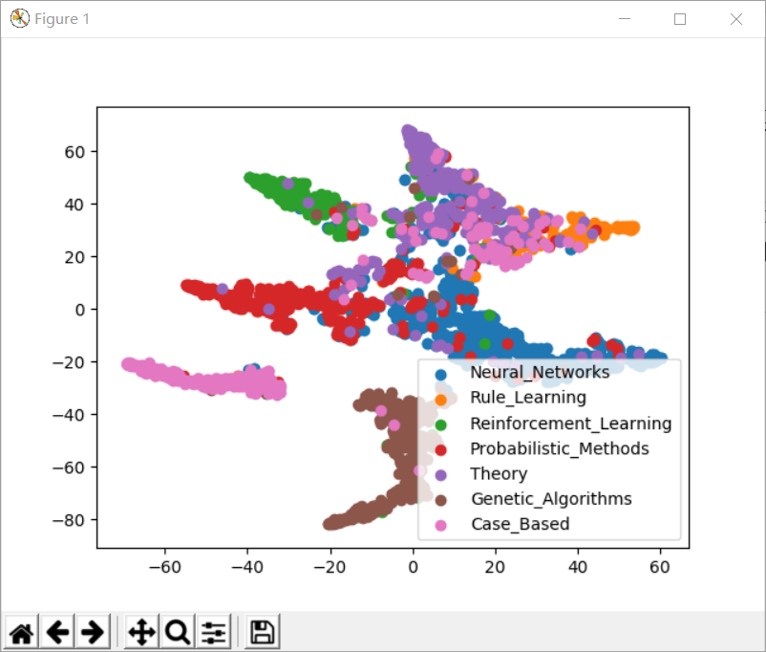
目前的工作进展
GCN的例子展示

Slide 15
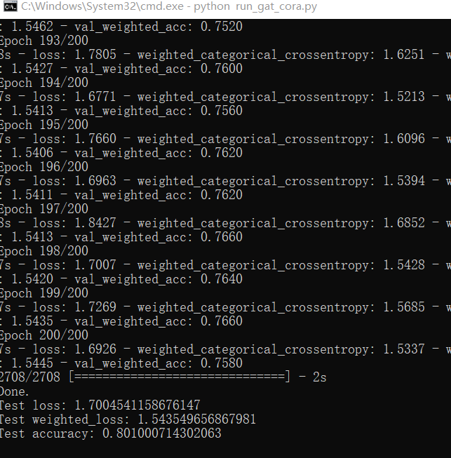
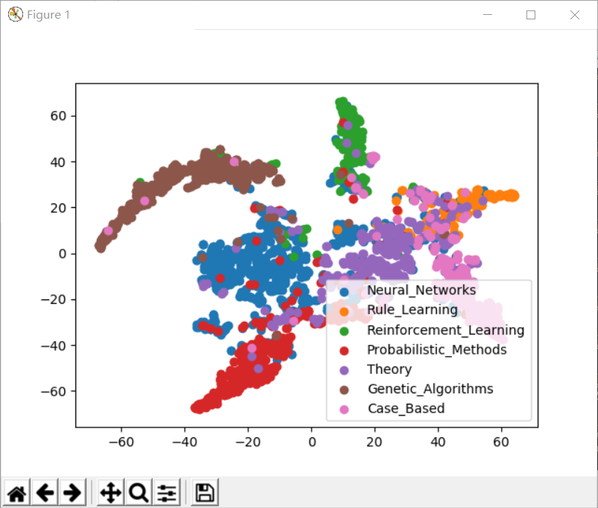
目前的工作进展
GAT的例子展示
Notes:
GRAPH ATTENTION NETWORKS

Slide 16
演示完毕 谢谢欣赏

